Slide 1


Slide 2



КАК ДА БЪДЕМ КРЕАТИВНИ?

Slide 3
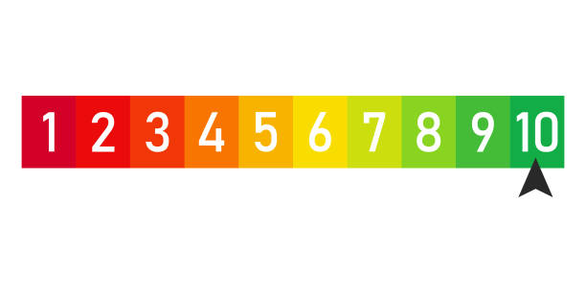
На колко оценявате Вашата креативност по скалата от 1 до 10?

Slide 4
Разделете квадратът на четири равни части

Slide 5
Разделете 6-те квадрата на четири равни части

Slide 6

Какво е креативност?

Slide 7

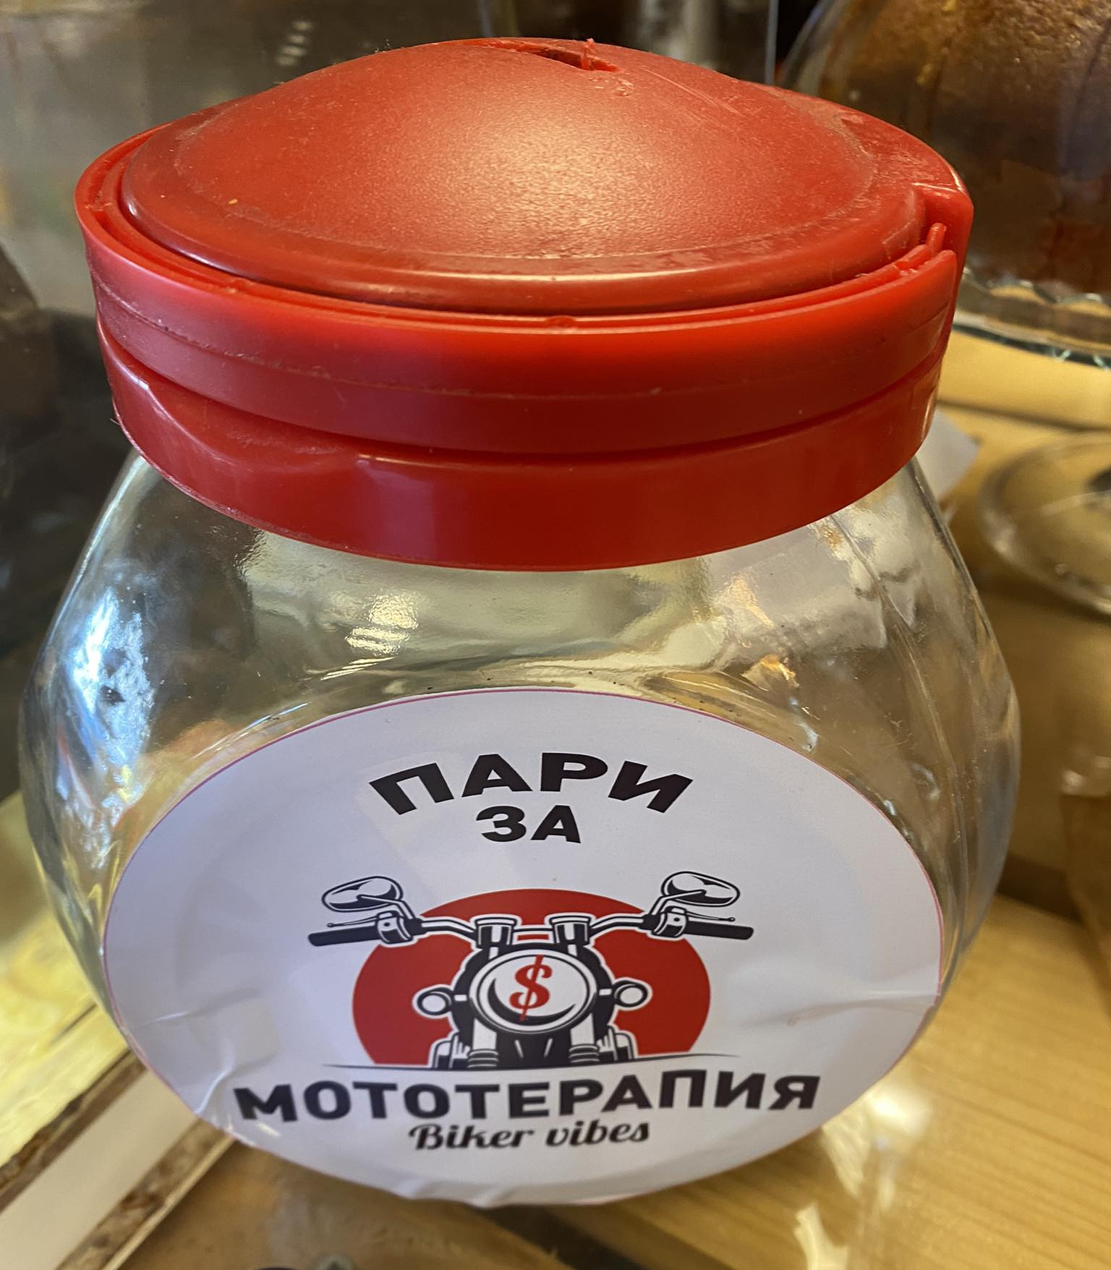
Креативност в ежедневието

Slide 8
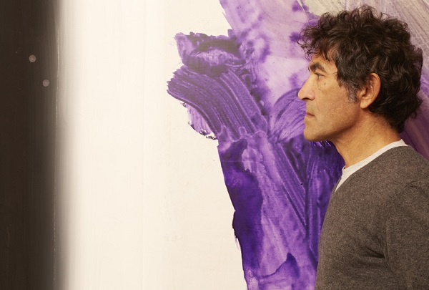
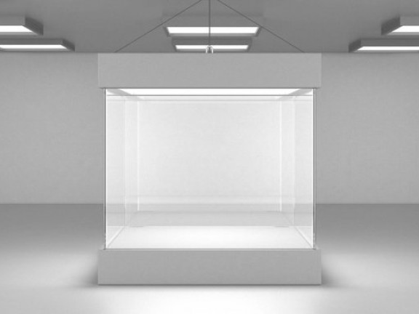
Креативност в изкуството
Салваторе Гарау и неговата невидима скулптура Io sono /Аз съм/ за 15 000 евро

Slide 9

Какво ни пречи да сме креативни?

Slide 10
Без граници
Поставете задача на мозъка си.
Оставете го да мисли без Ваша помощ.
Той сам ще си свърши работата!

Slide 11
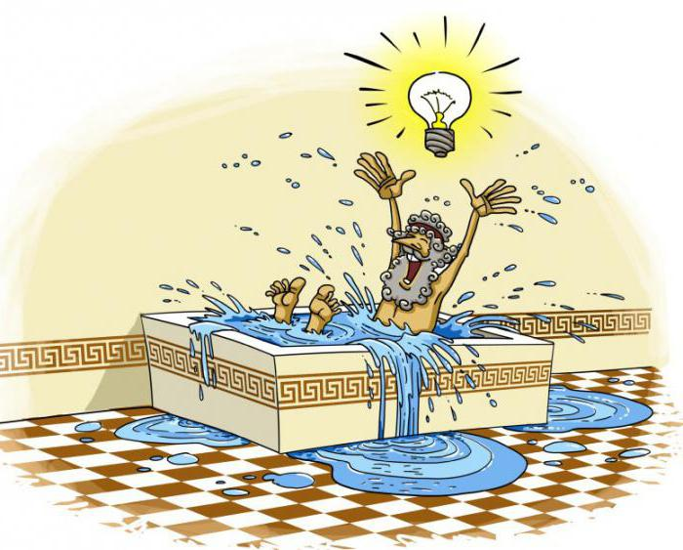
ЕВРИКА! древният възглас на креативността

Slide 12
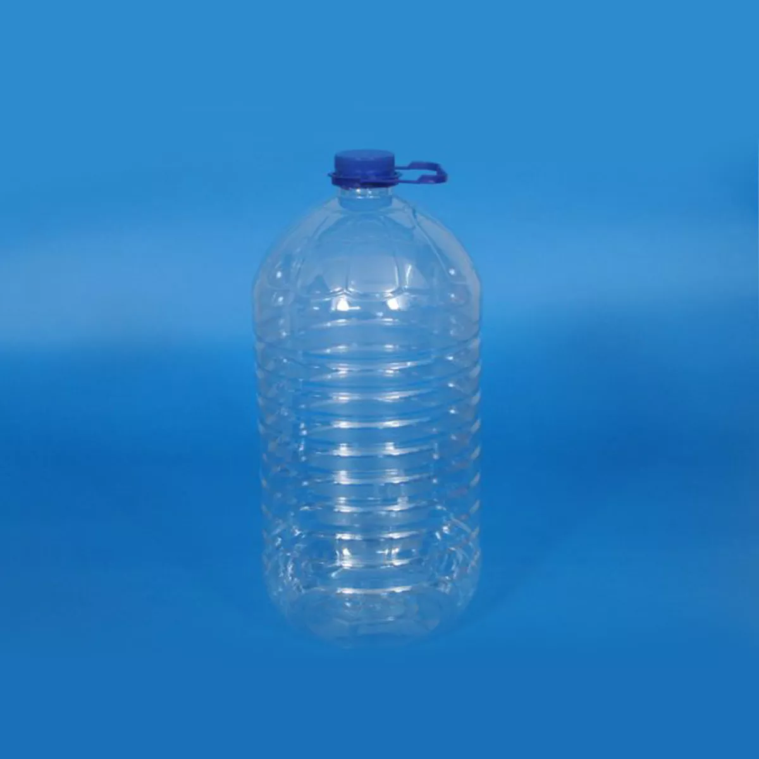

Slide 13
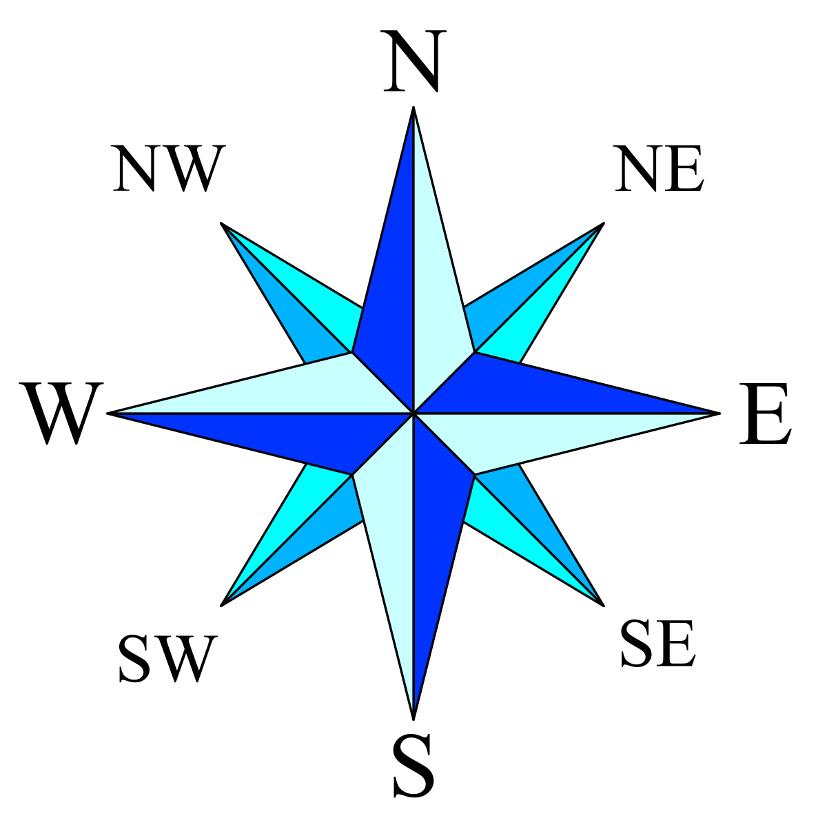

Slide 14
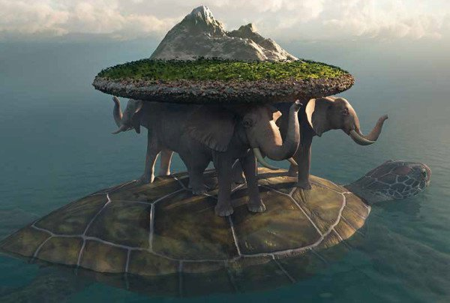
креативност
различност
ефективност
устойчивост

Slide 15
Пътят до целта
Питайте сам себе си.
Задайте си параметри.
Оставете си ден-два.
ЕВРИКА!

Slide 16

Креативността на другите и емпатията

Slide 17
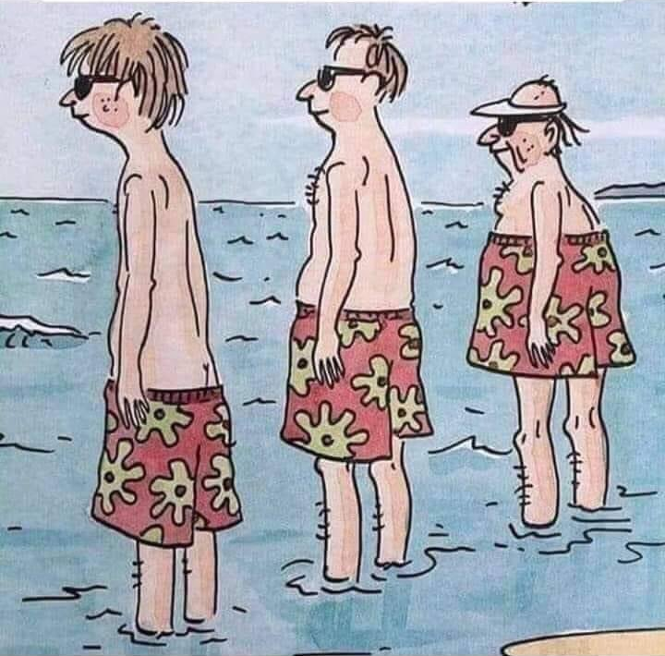
Креативността на различните поколения и тяхната симбиоза

Slide 18
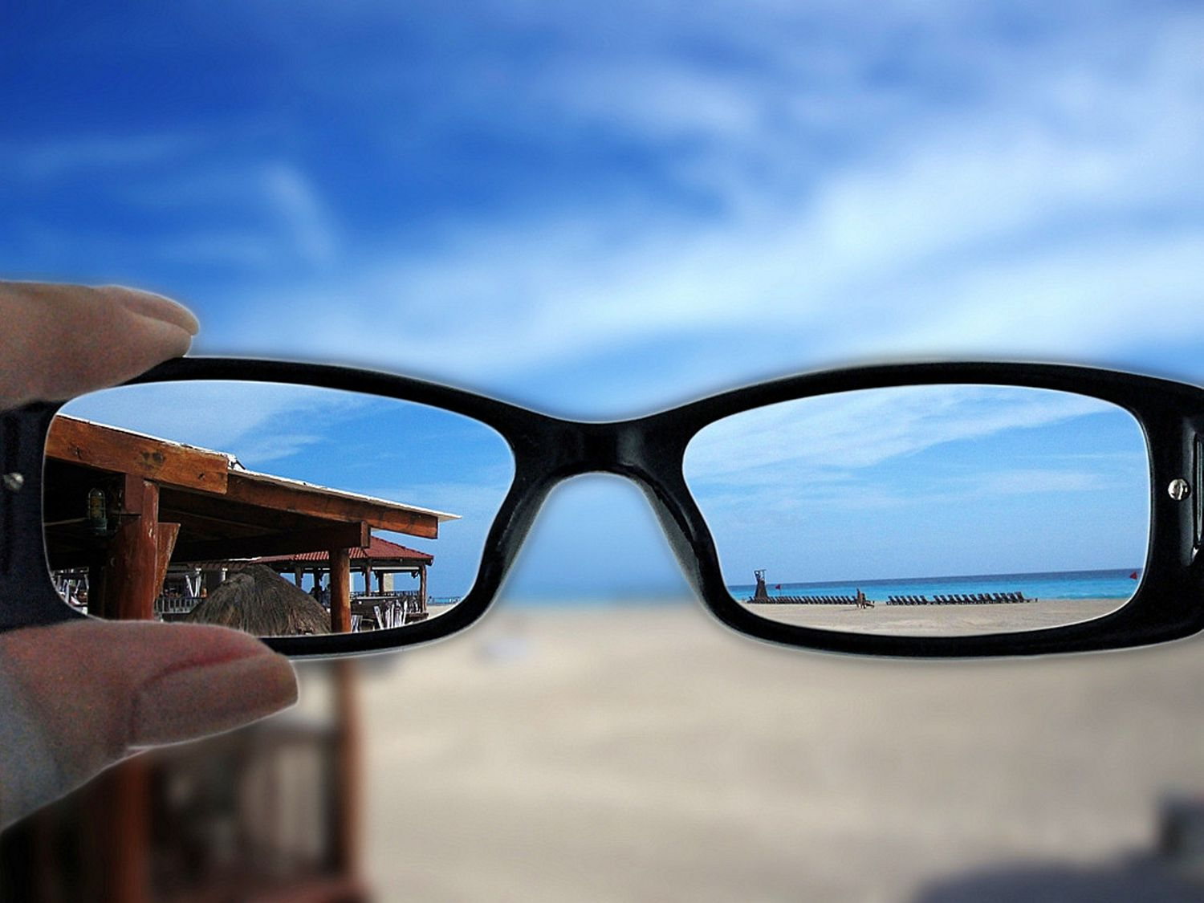
Как да представим своята креативност пред другите по достъпен начин

Slide 19
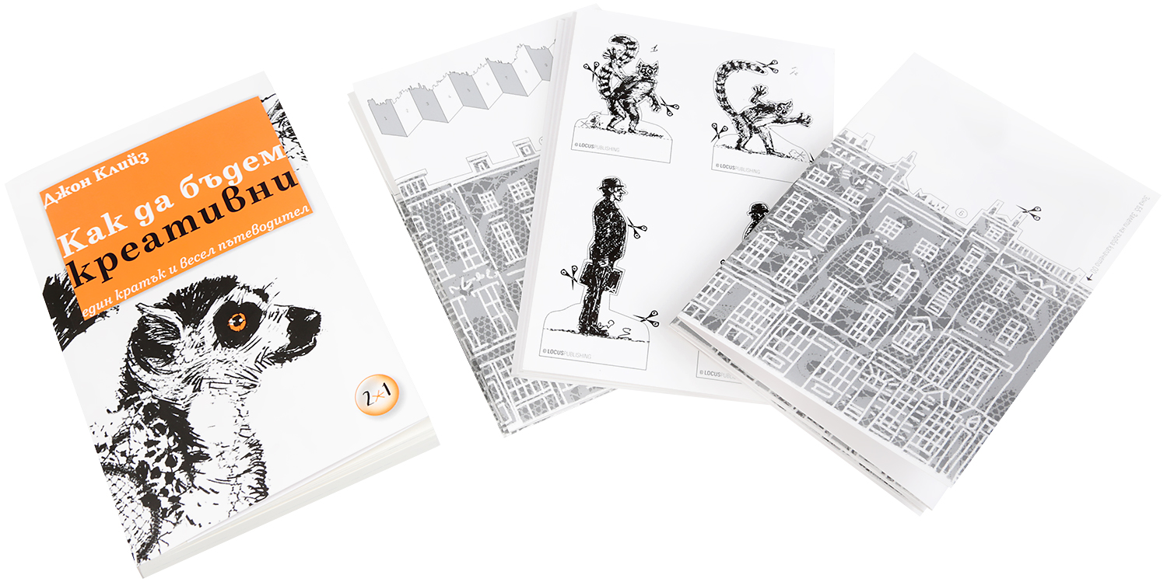
Да продължим да се усъвършенстваме

Slide 20
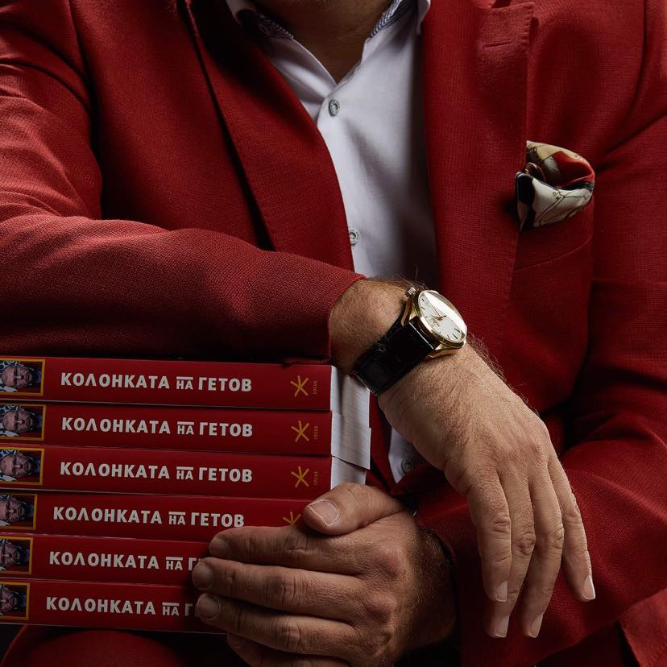


За да продължи преживяването
getovlubo
Lubo Getov

Slide 21


ВЪЗМОЖНОСТИ
www.apadvisers.net
+359 882 596 446
lubomir.getov
Lgetov@yahoo.com
София, бул. „България“ 58
www.facebook.com/AnotherPointAdvisers

